Slide 1

Internet I.
WWW
Ochrana na Internetu
VY_32_INOVACE_49_Internet_ I

Slide 2
Autor : Trýzna Stanislav
Školní rok : 2011/2012
Určeno pro : šestý ročník
Předmět: informatika
Téma : základní orientace v ovládání Internetu
Způsob použití ve výuce: výuková prezentace
(pro aktivní ukázky spouštějte v režimu pro čtení).

Slide 3
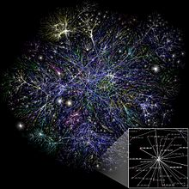
Internet
je celosvětový systém navzájem propojených počítačových sítí („síť sítí“), ve kterých mezi sebou počítače komunikují pomocí rodiny protokolů TCP/IP. Společným cílem všech lidí využívajících Internet je bezproblémová komunikace (výměna dat), ale i bezpečí vlastní
osoby a počítače.
Grafické znázornění části Internetu
Notes:
http://cs.wikipedia.org/wiki/Soubor:Internet_map_1024.jpg

Slide 4
Mezi základní služby Internetu patří:
1. Vyhledávání a prohlížení WWW stránek :
a) WWW – systém webových stránek zobrazovaných pomocí webového prohlížeče
b) Specializované služby s WWW -internetový vyhledávač
- internetový katalog
- nákup zboží po internetu
2. Komunikace po Internetu :
a) elektronická pošta E-mail
b) online (přímá, živá) komunikace mezi uživateli (Instant messaging)
využívá nejrůznější protokoly aplikace se někdy jmenují
stejně, jako protokol (ICQ, Jabber, …)
c) sociální sítě - služba na Internetu, která registrovaným členům umožňuje si
vytvářet osobní (či firemní) veřejný či částečně veřejný profil, komunikovat
spolu, sdílet informace, fotografie, videa, provozovat chat a další aktivity.
d) telefonování pomocí Internetu VoIP – Skype
e) Další služby a protokoly (online hry).

Slide 5
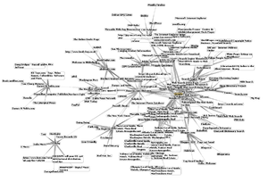
World Wide Web
(WWW, také pouze zkráceně web), v překladu "světová rozsáhlá síť neboli celosvětová síť)
je označení pro aplikace internetového protokolu HTTP. Je tím myšlena soustava propojených hypertextových dokumentů.
V češtině se slovo web často používá nejen pro označení celosvětové sítě dokumentů, ale také pro označení jednotlivé soustavy dokumentů dostupných na tomtéž webovém serveru nebo na téže internetové doméně nejnižšího stupně (internetové stránce).
Grafické znázornění webu kolem vyhledávače Google
Notes:
http://cs.wikipedia.org/wiki/Soubor:WorldWideWebAroundGoogle.png

Slide 6

Webový prohlížeč
(též browser [brauzr])
je počítačový program, který slouží k prohlížení World Wide Webu (WWW).
Nejpoužívanější prohlížeče v jednotlivých zemích:
Internet Explorer
Google Chrome
Mozilla Firefox
Opera
Notes:
http://cs.wikipedia.org/wiki/Soubor:Countries_by_most_used_web_browser.svg

Slide 7
Mozilla Firefox
je svobodný multiplatformní webový prohlížeč, který vyvíjí ve spolupráci se stovkami dobrovolníků Mozilla Corporation.
Opera
je webový prohlížeč, obsahující mimo jiné e-mailového klienta a další funkce.
Vyvíjí ho norská firma Opera Software. Speciální verze Opery má rozsáhlý podíl mezi prohlížeči používanými na přenosných zařízeních (PDA, mobilní telefony).

Slide 8
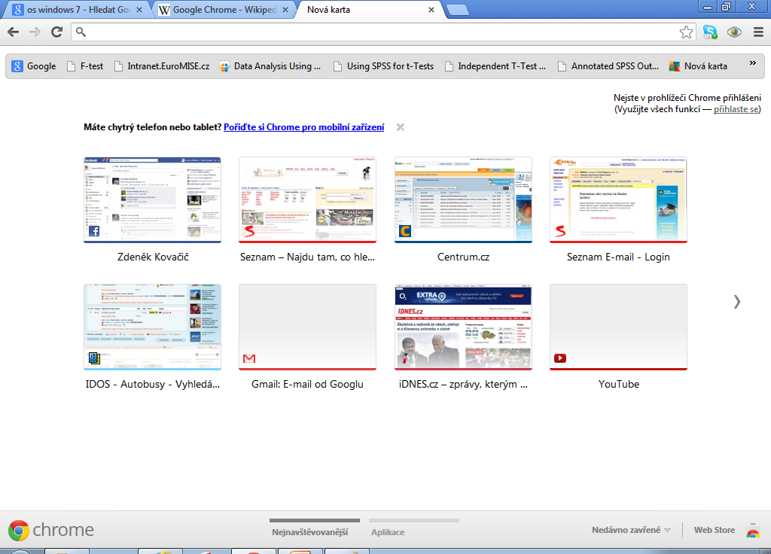
Google Chrome
je webový prohlížeč společnosti Google

Slide 9
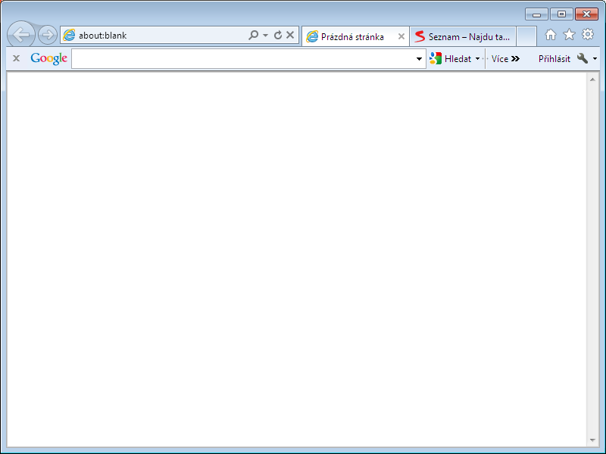
Aplikace Internet Explorer s lištou vyhledávače Google
prázdná stránka prohlížeče bez zadání domovské stránky
Řádek pro zadání adresy web. stránky
Řádek pro zadání klíčových slov vyhledávání
Aktualizace
Ikona pro vlastní nastavení prohlížeče
Ikona zastavení hledání adresy
Ikona okna s použitými adresami web. stránek pro dokončení adres
Záložka pro otevřené web. stránky
Ikona pro návrat na domovskou stránku
Ikona okna pro otevření oblíbených adres a historie prohlížení

Slide 10
Internetová doména (doménové jméno)
je jednoznačné jméno (identifikátor) počítače nebo počítačové sítě, které jsou připojené do internetu. Příkladem doménového jména je www.example.com, nebo cs.wikipedia.org.
Doménové jméno je tvořeno posloupností několika částí oddělených tečkami.
Části jsou seřazeny podle obecnosti: první část (např. www)je nejkonkrétnější, může popisovat jeden konkrétní počítač, poslední část (např. org, cz) je nejobecnější, popisuje celou velkou skupinu počítačů
a sítí a nazývá se doména nejvyššího řádu - popisuje rozdělení na země
a obecné skupiny organizací.
V doménových jménech lze používat pouze znaky anglické abecedy, číslice a pomlčku (každá část jména však nesmí končit ani začínat pomlčkou). Jména nejsou citlivá na velikost písmen (www.example.com popisuje stejný počítač jako WWW.Example.CoM).
Nelze používat českou diakritiku- háčky a čárky !!
Samotná komunikace mezi počítači probíhá s využitím tzv. protokolu IP, ve kterém se počítače označují číselnými adresami (IP adresy. např. 192.168.0.211).

Slide 11
Konkrétní název počítače nebo serveru poskytují službu
Koncovka nejvyššího řádu určuje zkratku názvu státu nebo oboru
www.zsskolnivr.cz
Pro USA
Na začátku obecného tvaru adresy je výraz www. Je to zkratka z anglického World Wide Web. Není však podmínkou, aby adresy začínaly právě tímto výrazem
.cz ČR
.de Německo
.fr Francie
.it Itálie
.uk Velká Británie
.at Rakousko
.au Austrálie
.ca Kanada
.jp Japonsko
.ch Švýcarsko
.es Španělsko
.sk Slovensko
.com (commercial)
doména určená všem firmám a komerčním subjektům a to nejen americkým
.edu (education)
Je určena pro vzdělávací instituce a univerzity
.org (non-profit organisation)
Pro neziskové organizace a nadace
.net (networking)
Pro firmy poskytující připojení a síťové služby
.gov (government)
Pro vládní organizace
.mil (millitary)
Pro vojenský aparát
Tečky oddělující jednotlivé části adresy

Slide 12
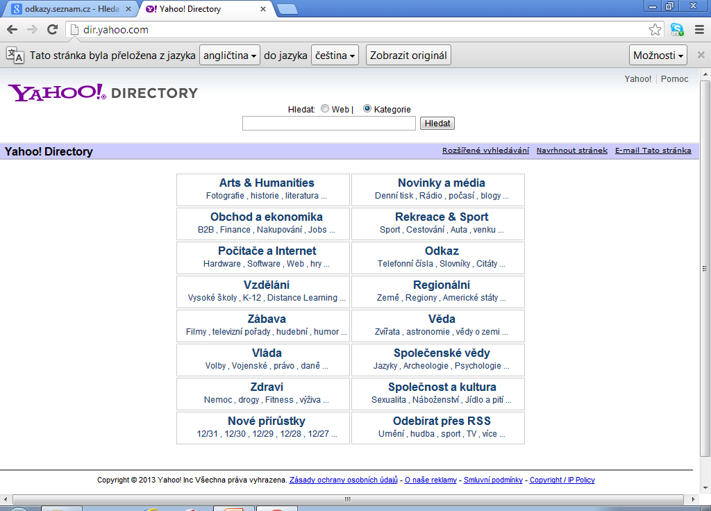
Internetový katalog
je na Internetu seznam odkazů na webové stránky, které jsou setříděny do stromu kategorií a podkategorií.
Nejznámější světové katalogy
http://dmoz.org
http://dir.yahoo.com
Nejznámější české katalogy
http://odkazy.seznam.cz –http://najisto.centrum.cz –

Slide 13
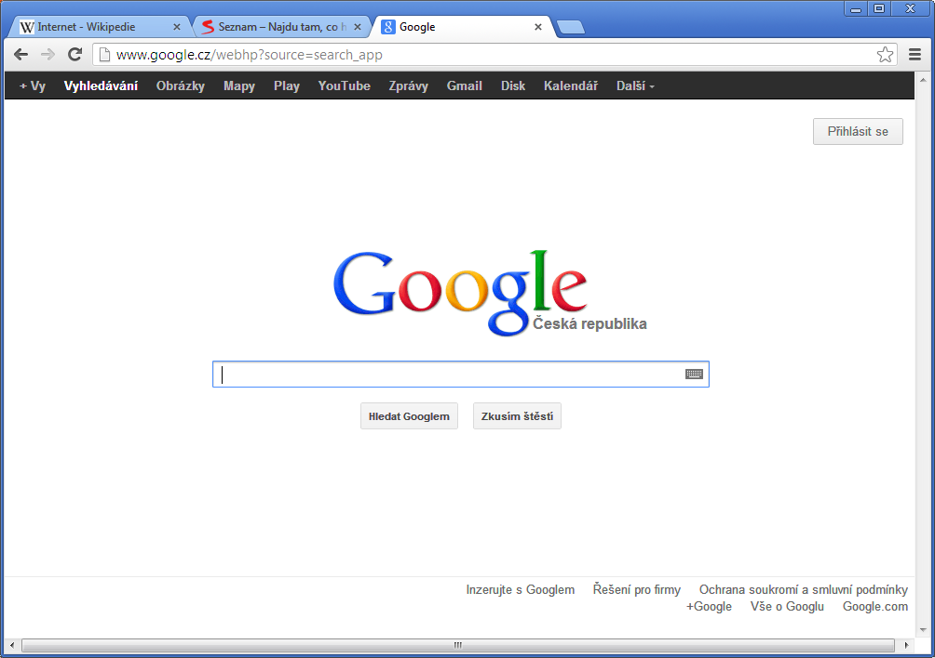
Internetový vyhledávač
je služba, která umožňuje na Internetu najít webové stránky, které obsahují požadované informace. Uživatel zadává do rozhraní vyhledávače klíčová slova, která charakterizují hledanou informaci.
Nejznámější světové vyhledávače:
Google
Bing
Jyxo
Řádek pro vložení klíčových slov

Slide 14
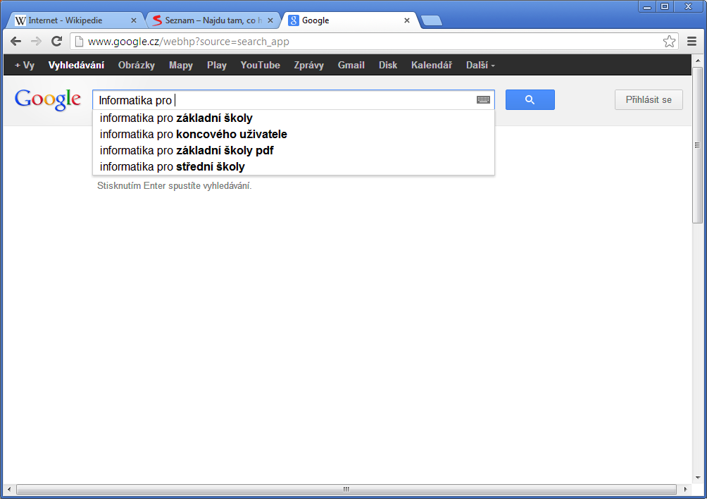
Použití klíčového slova při vyhledávání:
Příklad: Informatika pro základní školy
Odkliknu nabízená slova

Slide 15
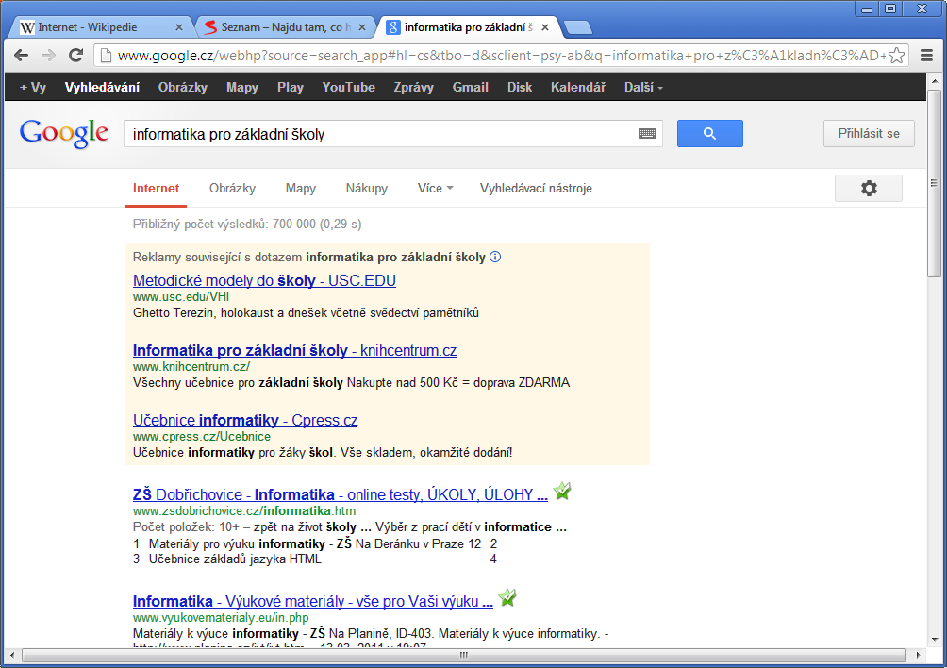
V nabídce vyberu podle potřeby :
učebnice
metodické materiály
výukové materiály

Slide 16
Bezpečnost na internetu
je relativně široký pojem a zároveň důležitý problém jak pro běžné uživatele, tak administrátory velkých sítí.
Jak se chránit :
Používat aktuální antivir, antispyware, firewall.
Pravidelně aktualizovat používaný operační systém a užívané programy (zejména prohlížeče).
Používat bezpečné heslo, nezapisovat, neukládat a nesdělovat ho.
Kontrolovat u podezřelých stránek jejich skutečnou adresu v řádku prohlížeče.
Neotvírat neznámé či podezřelé soubory, programy nebo přílohy poštovních zpráv.
K citlivým službám se připojovat pouze z vlastního počítače a nikdy přes neznámou wifi nebo z internetové kavárny.
Nenavštěvovat pornografické stránky nebo stránky. Často je na těchto stránkách záměrně obsažen malware.
Pravidelně zálohovat důležitá data.
V sociálních sítích využívat co nejméně aplikacích třetích stran (her, kvízů atp.)
Uvažovat, které informace o sobě na internetu poskytujete !!

Slide 17
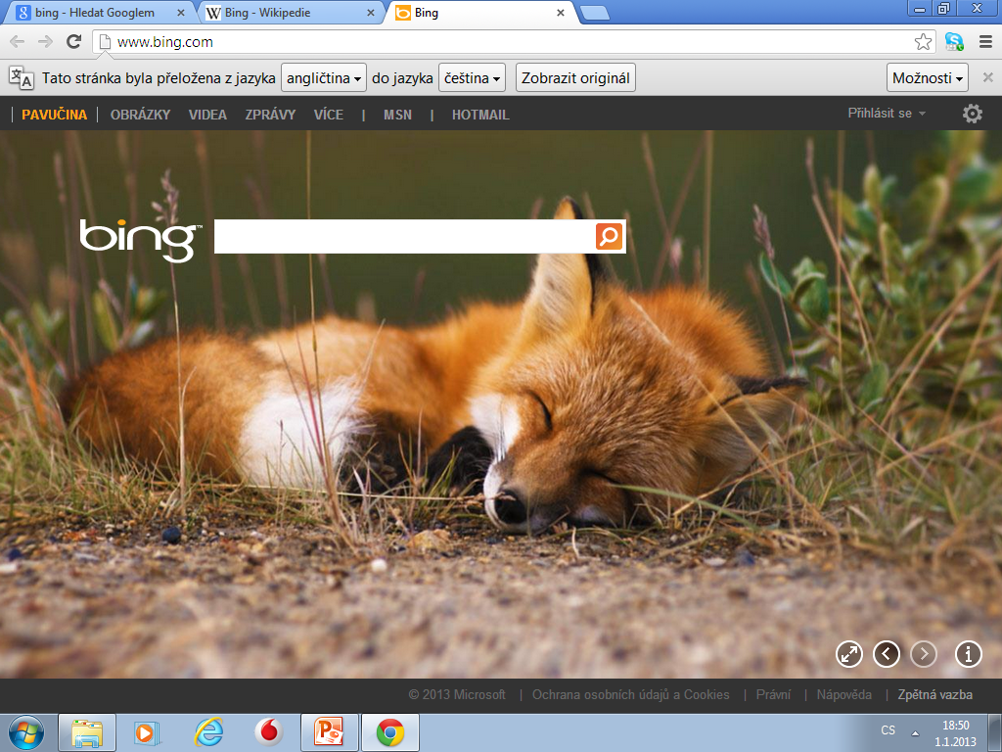
Bing je internetový vyhledávač provozovaný společností Microsoft a přináší možnost možnost sdílet výsledky hledání prostřednictvím stránek Facebook a Windows Live.

Slide 18
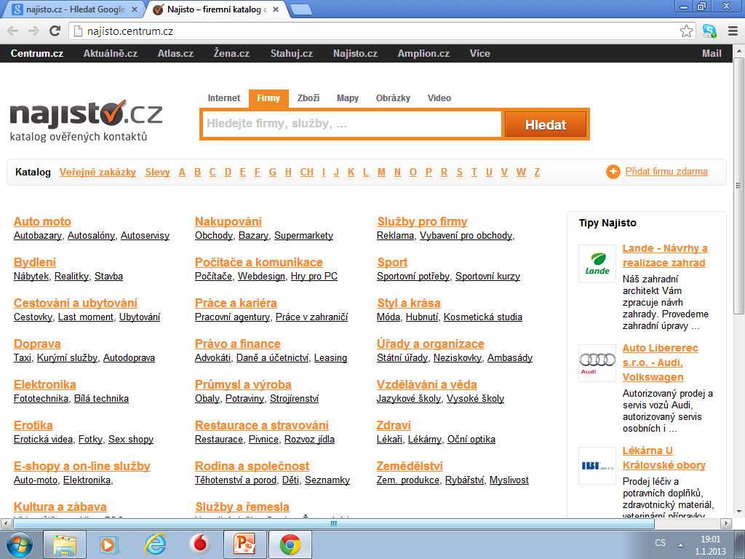

Slide 19
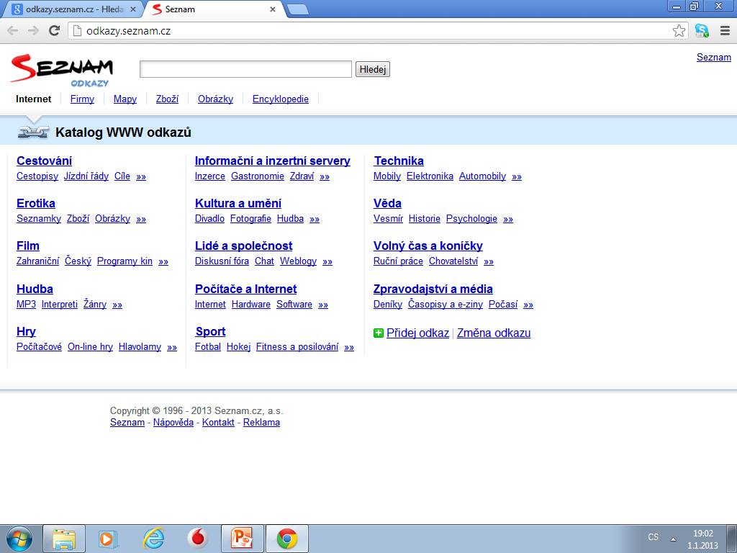

Slide 20
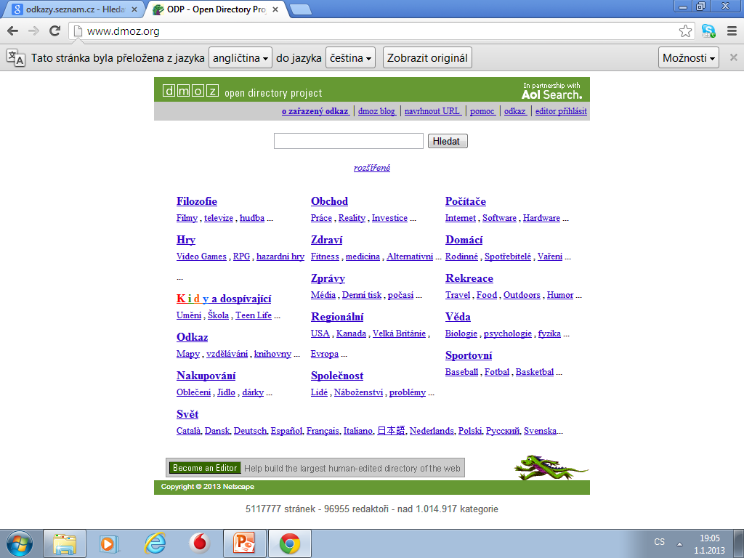

Slide 21
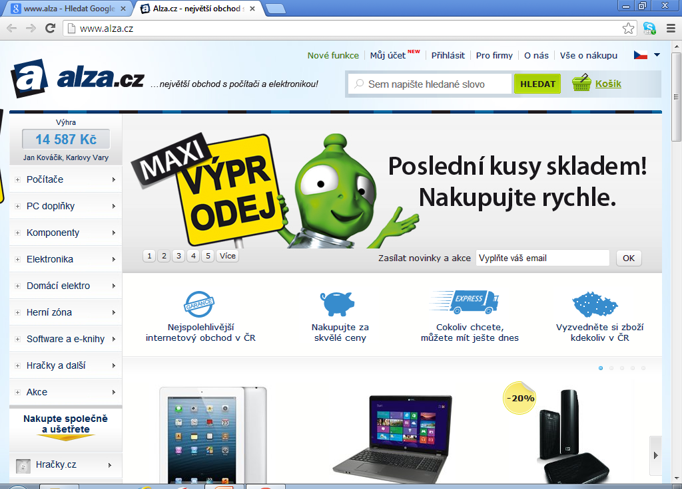

Slide 22

Konec
3.- http://cs.wikipedia.org/wiki/Soubor:Internet_map_1024.jpg
5.-http://cs.wikipedia.org/wiki/Soubor:Countries_by_most_used_web_browser.svg
Ostatní snímky veřejné zdroje

